Slide 1






PHÒNG GD & ĐT QUẬN LONG BIÊN
TRƯỜNG TIỂU HỌC PHÚC LỢI
PHÒNG GD & ĐT QUẬN LONG BIÊN
Chào mừng các con đến với tiết
TIẾNG VIỆT 1

Slide 2

CHÀO MỪNG CÁC CON HỌC SINH
ĐẾN VỚI TIẾT HỌC
Môn: Tiếng Việt
Bài 22.

Slide 3



Trò chơi
Ong
con
học
Hãy đọc nào:
Chợ có gà ri.
Hãy đọc nào:
su su cá rô
Hãy đọc nào:
rổ rá chữ số
chăm
Chúc mừng các con !

Slide 4

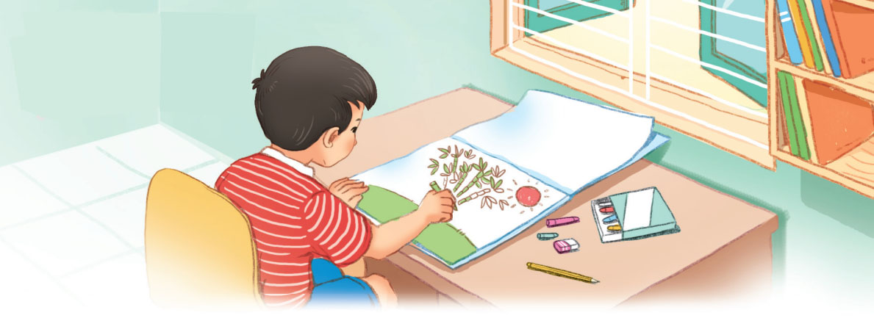
tr
Nam tô bức tranh cây tre.
t
tr

Slide 5


Bài 22:
T t Tr tr
T
t
Tr
tr
(Tiết 1)

Slide 6

t
tr
t
ô
tr
e
tô
tre
t
tạ
tr
tr
tr
t
t
trê
trò
trổ
tá
tẻ

Slide 7

CÙNG THƯ GIÃN NÀO !

Slide 8
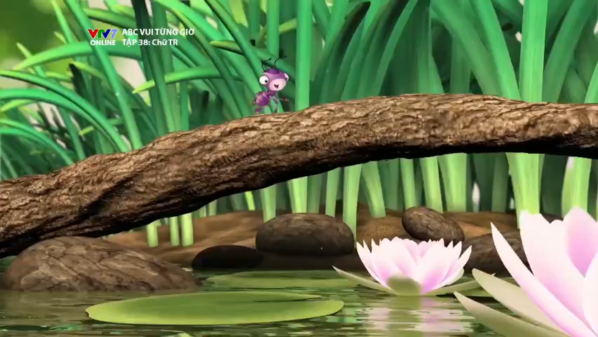

Slide 9

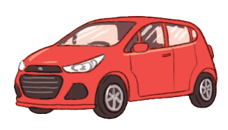


cá trê
tre ngà
t
tr
tr
ô tô
sư tử
t

Slide 10
t
tr
t
ô
tr
e
tô
tre
tá
tạ
tẻ
trê
trò
trổ
ô tô
sư tử
cá trê
tre ngà

Slide 11
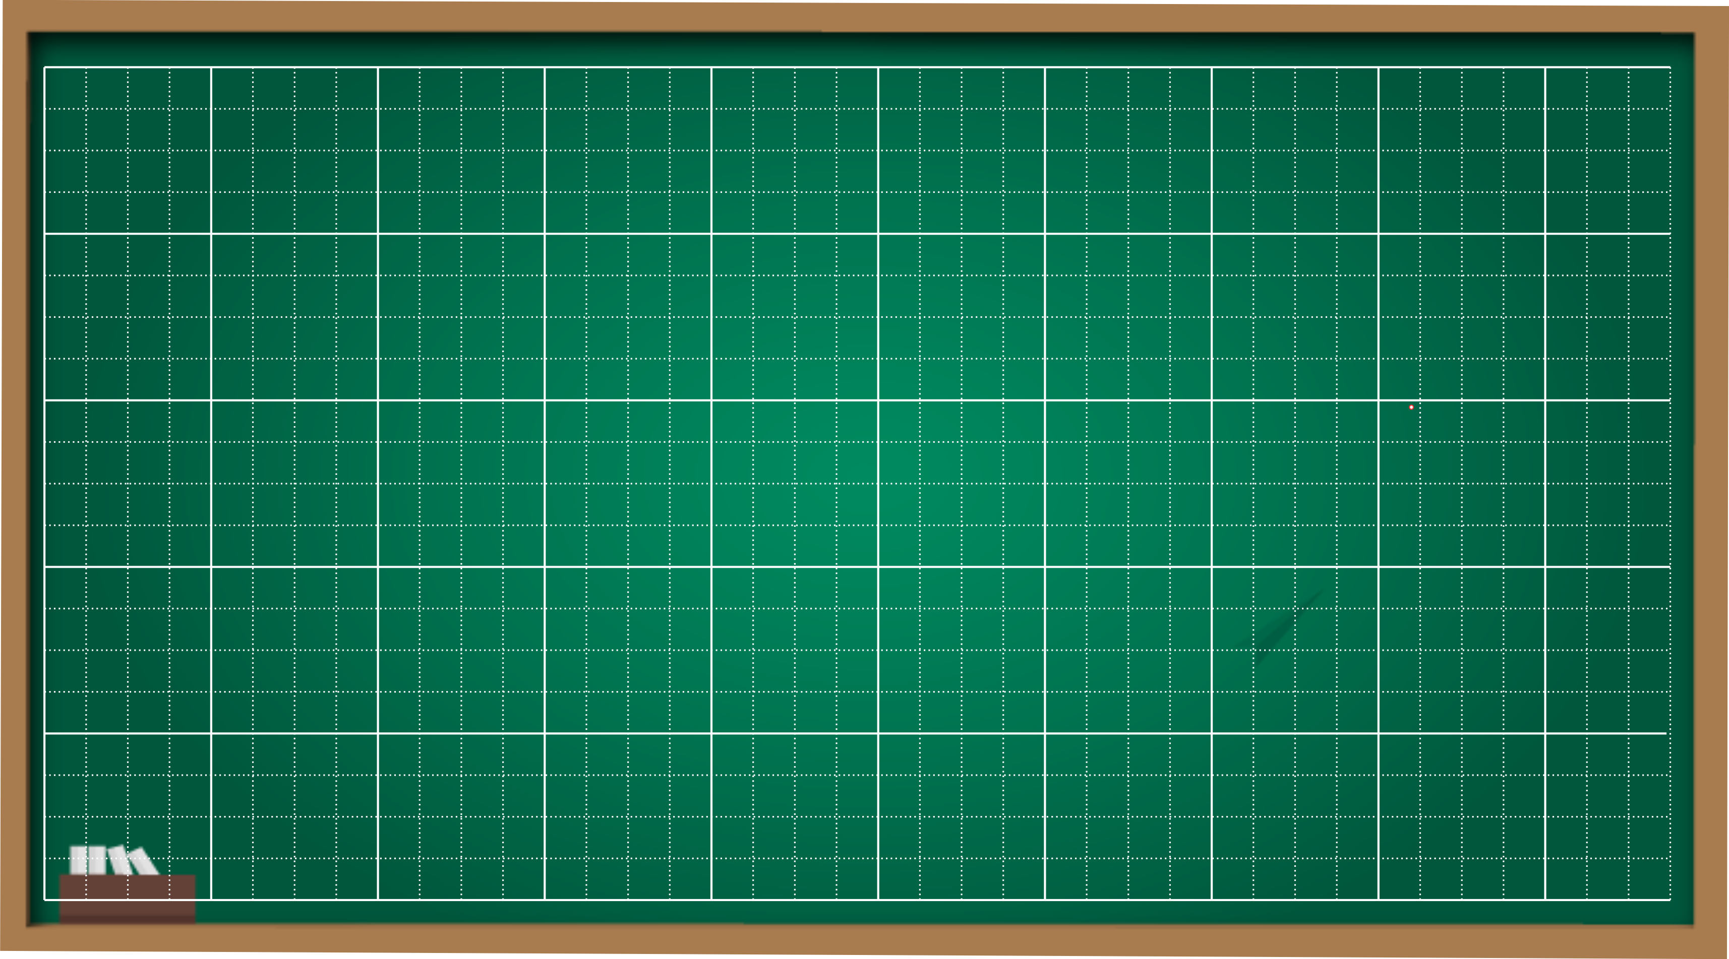
Viết bảng con
t
tr
ô tô
ê
cá tr

Slide 12
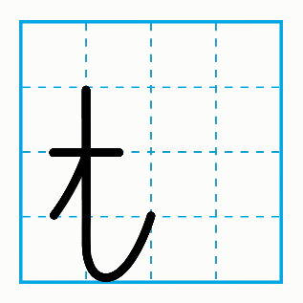

Slide 13
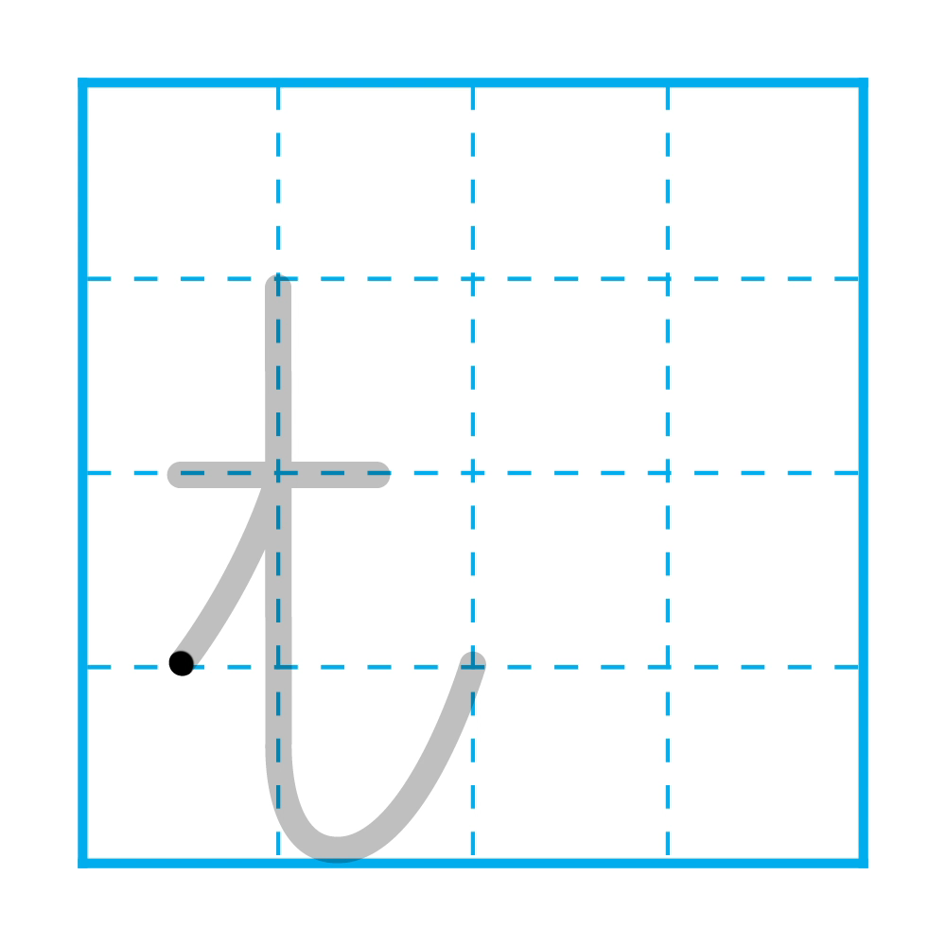

Slide 14
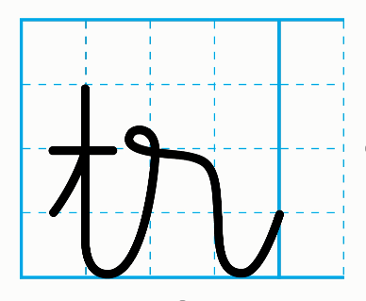

Slide 15
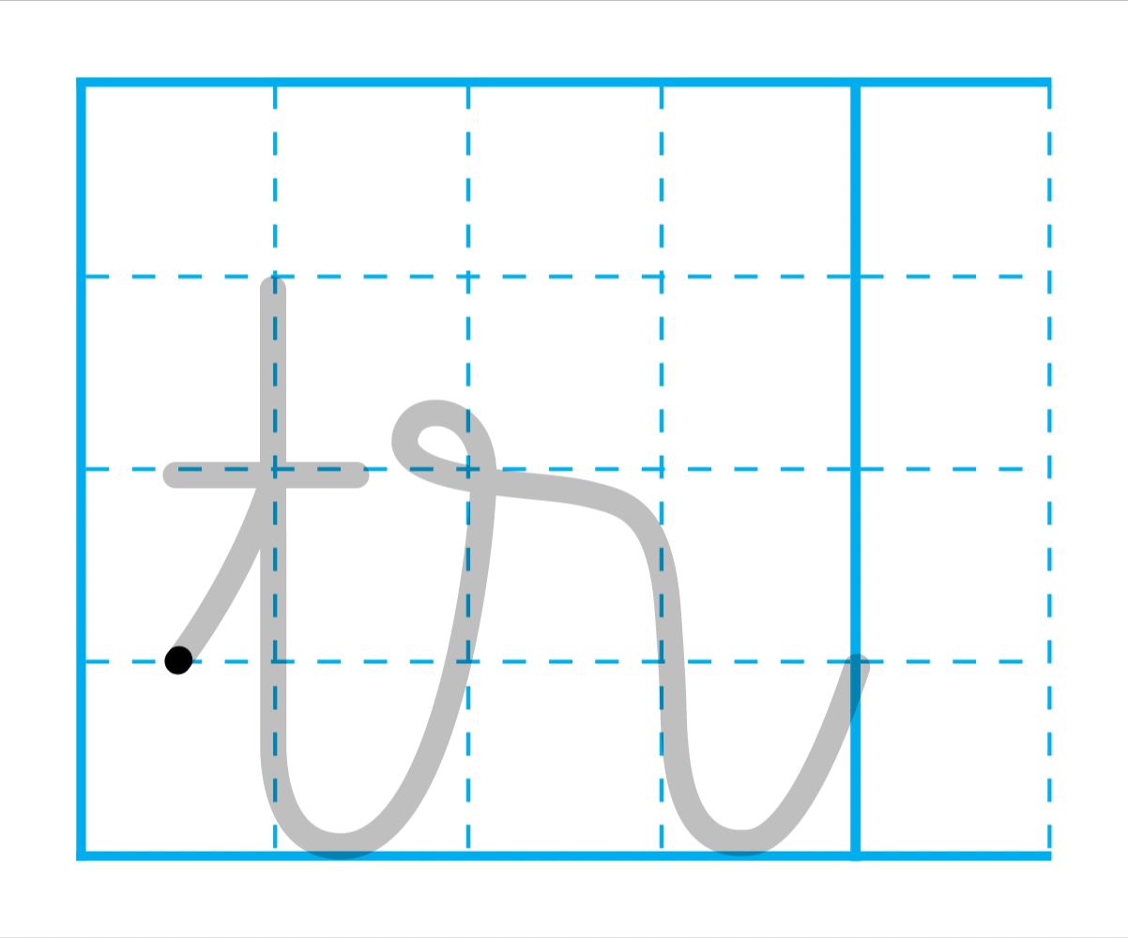

Slide 16
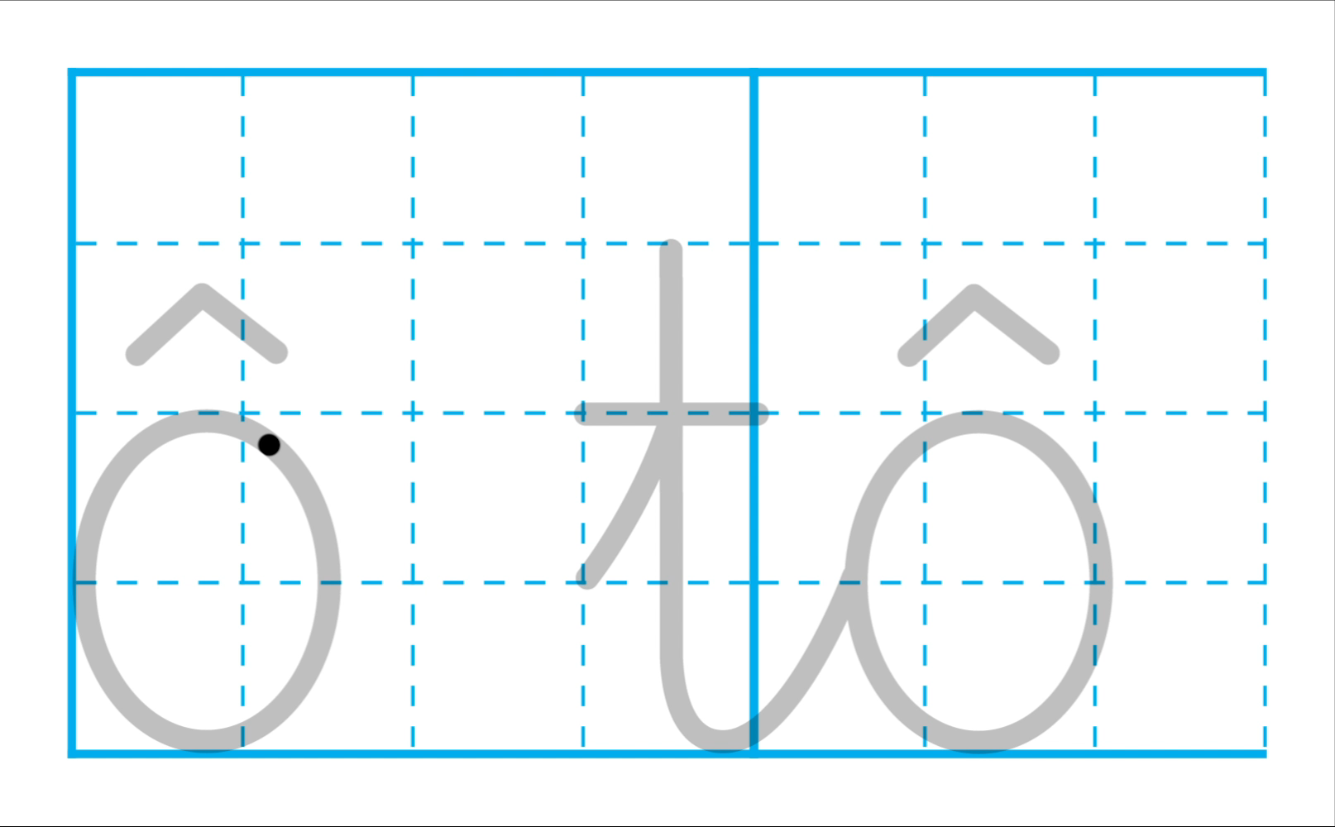

Slide 17
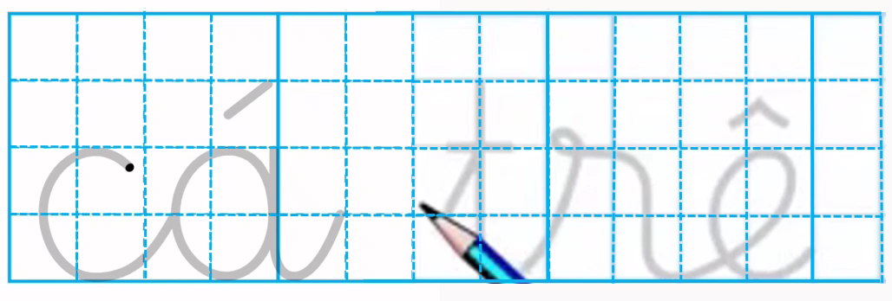

Slide 18
HẸN GẶP LẠI CÁC CON
Ở TIẾT HỌC SAU !

